Slide 1
Aチーム 3月調査項目
Simulink機能確認20WS Simulink function check20WS
日時 ：2020年3月26日
調査者 ：日産自動車株式会社

Slide 2
調査項目とポイント
調査項目
Unit Conversion​
Unit System Configuration​
Sequence Viewer​ ​
調査ポイント
特徴, ユースケース
How to use
Code生成
その他

Slide 3
まとめ
ブロック | 特徴 | 詳細, Use Case
Unit Conversion​ | 単位変換ブロックで、入力信号の単位→出力先の単位に自動変換する。 変換係数またはオフセットで区切られた単位を変換するのに利用する。 | 利点： 開発者は単位換算を意識（実装）する必要がなく、換算ミスや実装工数の削減 Use Case： SW世代間の整合で単位変換が必要な場合（IF変更や移植が推測される）
Unit System Configuration​ | 許可される単位と許可されない単位を指定する。 ‘SI’, ‘English’, ‘SI (extended)’, ‘CGS‘ から選択。 | 利点： 開発者はモデル（サブシステム）単位で単位を意識すれば良く、統合モデルでの単位の不一致を検証可能 Use Case： モデル単位で単位が異なるSW統合時の検証 Unit Conversionブロックと併用することが推測される
Sequence Viewer​​ | シミュレーション時にブロック間のメッセージ、イベント、ステート、遷移、および関数を表示する。 | 利点： メッセージ・イベント・遷移に関する検証が可視化されるため容易となる Use Case モデル実装時の単体検証、状態遷移検証、デバッグ解析

Slide 4
Unit Conversion

Slide 5
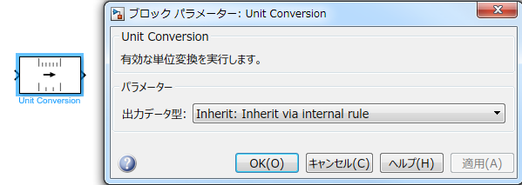
Unit Conversion – 概要と設定 -
概要
入力信号の単位を出力信号の単位に変換する。
変換係数またはオフセットで区切られた単位を変換する。
y=a*U
y=a*U+b (a はスケールで b はオフセット)
y=a/U
設定：出力データ型
Inherit:Inherit via internal rule — Simulink® は、組み込みターゲット ハードウェアのプロパティを考慮しつつ、数値の精度、パフォーマンス、生成コードのサイズのバランスが取れるように、中間データ型と出力データ型を選択します。組み込みターゲット ハードウェアの設定を変更すると、内部ルールにより選択されるデータ型が変更される可能性があります。
Inherit:Inherit via back propagation — 出力データ型は逆伝播を介して継承されます。継承ルールによって中間データ型が決定され、Simulink は最終的な結果を出力データ型にキャストします。

Slide 6
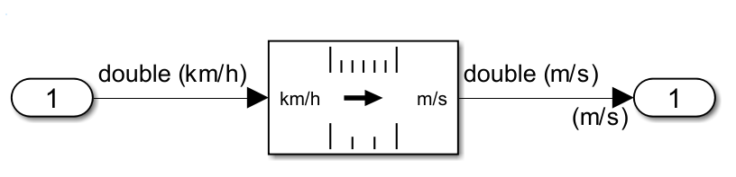
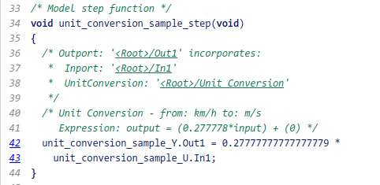
Unit Conversion – コード生成 -
サンプル：速度単位変換 (km/h → m/s)
コード生成結果
km/h → m/sの変換処理が出力

Slide 7
参考：単位の変換
Configuration Parameterで「自動単位変換を許可」にすることで、ブロック端子間の単位の自動変換が可能
変換係数やオフセットで区切られた単位を変換するには Unit Conversionブロックを利用する
Mathworksヘルプの抜粋：
https://jp.mathworks.com/help/simulink/ug/convert-units.html
単位の変換
Simulink® では、次のような既知の数学的な関係をもつ不一致を検出した場合に端子間で単位を変換できます。
スケーリング ファクター
変換係数とオフセット (°F (華氏) から °C (摂氏) へなど)
スケーリングされた逆数の単位 (mpg (ガロンあたりの走行マイル数) や L/km (キロメートルあたりのリットル数) など)
たとえば、単位が cm の 1 つの端子を単位が mm の端子に接続すると、Simulink は 1 つの単位を自動的にスケーリングして他の単位と連携させることができます。
Simulink でモデルの単位の不一致を自動的に変換できるようにするには、[自動単位変換を許可] コンフィギュレーション パラメーターを選択します。
Simulink がブロック端子での信号単位の変換に成功すると、 が表示されます。
Simulink で自動変換が不可能であることが検出されると、 が表示されます。
変換係数またはオフセットで区切られた単位を手動で変換するには、次のようにします。
[自動単位変換を許可] コンフィギュレーション パラメーターをクリアします。
単位を変換する端子間に Unit Conversion ブロックを挿入します。
単位の自動変換の制限
Simulink では、以下では自動変換を実行できません。
同時実行に設定されたモデルのルート レベルまたはエクスポート関数モデル。詳細については、同時実行用のモデルの構成とエクスポート関数モデルの概要を参照してください。
固定小数点と整数型信号の場合。
Merge ブロックの入力端子。
非同期の Rate Transition ブロックの任意の端子。
Function-Call Subsystem の入力端子。
バス信号の場合。

Slide 8
Unit System Configuration

Slide 9
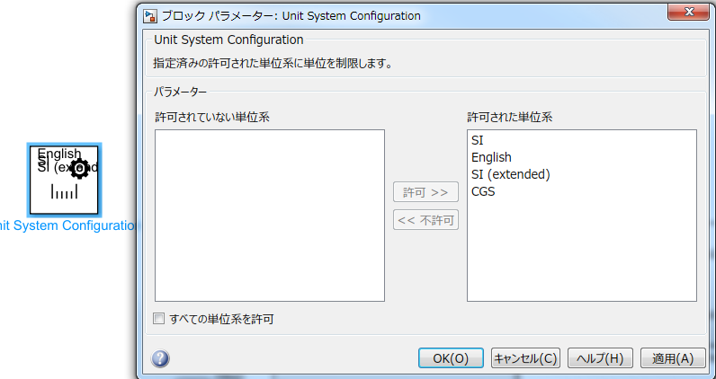
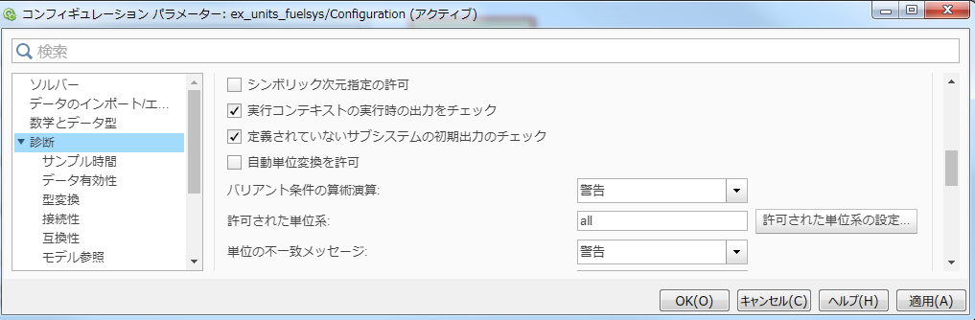
Unit System Configuration – 概要と設定 -
概要
コンポーネントに対する許可される単位系と許可されない単位系を指定する。
使用方法：許可する単位系は２通りで設定可能
Unit System Configuration ブロックによる設定
Configuration Parameterによる設定
設定
all :全て許可
SI ：国際単位系
English ：ヤード・ポンド法
SI (extended) ：国際単位系（拡張）
CGS ：CGS(センチメートル、グラム、秒）単位系

Slide 10
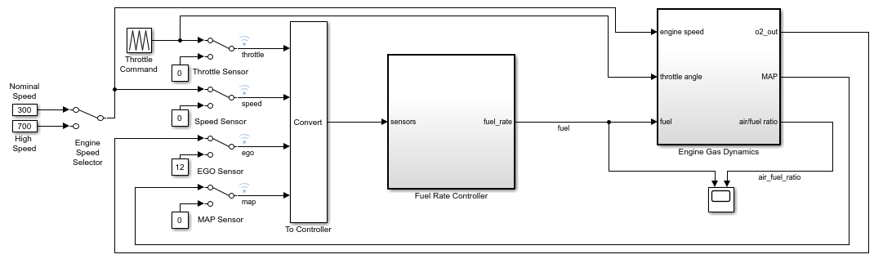

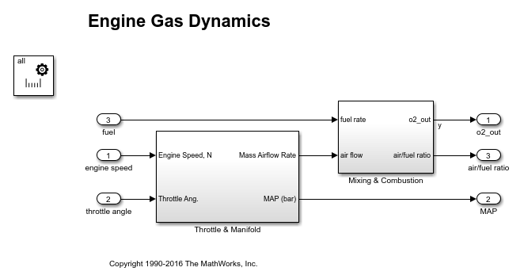
Unit System Configuration - スコープ -
サブシステムまたは最上位モデルとそのすべての子の単位系は、子の別の Unit System Configuration ブロックでオーバーライドしない限り制限される。
サンプル： open_system([matlabroot,'/help/toolbox/simulink/examples/ex_units_fuelsys'])
Unit:SI
Unit:all
サブシステムの単位は上位とは異なる単位を設定可能

Slide 11
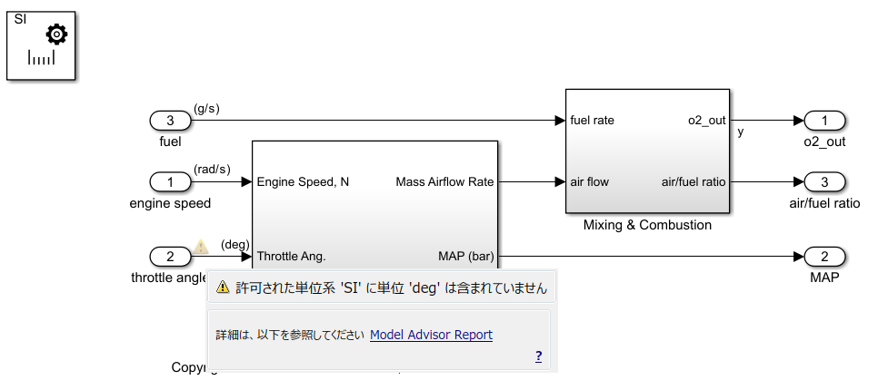
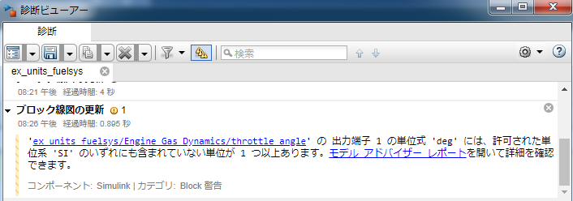
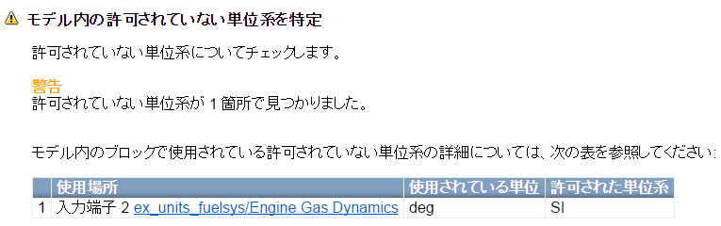
Unit System Configuration – 違反検出 -
Unit System Configurationで許可された単位と、入出力ポートに設定する単位で不一致がある場合に違反検出される。3通りの検出が可能。
1. Model Compileで警告表示
SI系のみ許可
単位deg (度) をポートに設定
2. 診断ビューアに警告表示
3. Model Advisorで警告表示

Slide 12
Unit System Configuration – コード生成 -
本ブロックの有無によるコード生成結果に差分なし

Slide 13
Sequence Viewer

Slide 14
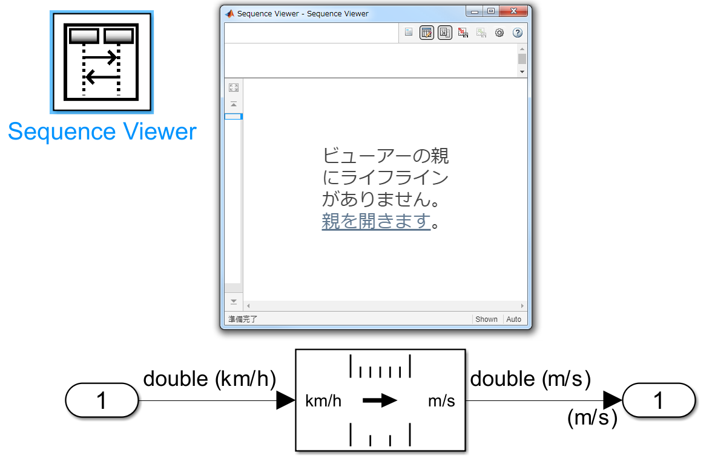
Sequence Viewer – 概要と設定 -
概要
シミュレーション時にブロック間のメッセージ、イベント、ステート、遷移、および関数を表示する。
表示可能なブロック
サブシステム
参照モデル
Stateflow® チャートなど、メッセージを含むブロック
Function Caller、Function-Call Generator、MATLAB Function など、関数の呼び出しやイベントの生成を行うブロック
Function-Call Subsystem や Simulink Function など、関数を含むブロック
使用方法
任意のサブシステム、または最上位にブロックを配置する。
無効（メッセージ、イベント、State Activityをもたない）なサブシステムに配置した場合は、対象がないことを表示する
Sequence Viewer配置
対象がないことを表示

Slide 15
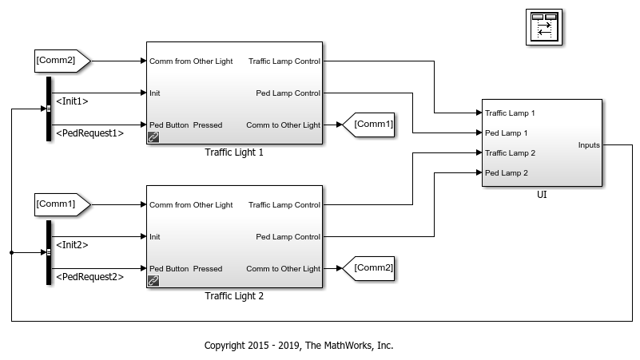
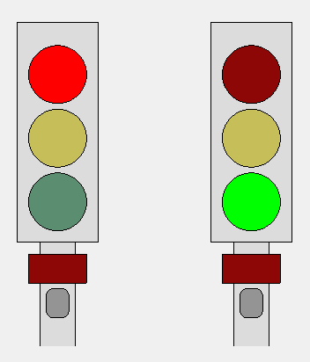
Sequence Viewer – サンプル -
メッセージを使用した分散トラフィック制御システムのモデル化
https://jp.mathworks.com/help/stateflow/examples/modeling-a-distributed-traffic-control-system-using-messages.html
モデル概要：一方通行路の交差点の分散制御システム
Sequence Viewer

Slide 16
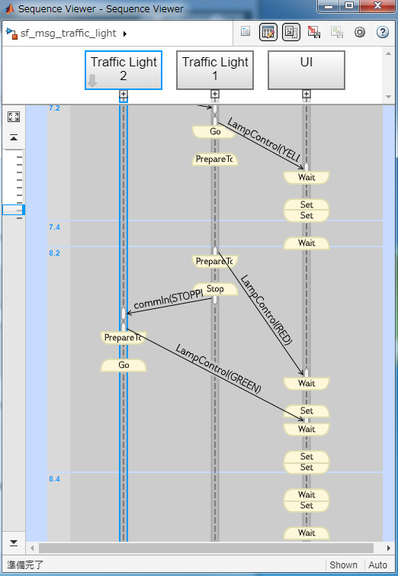
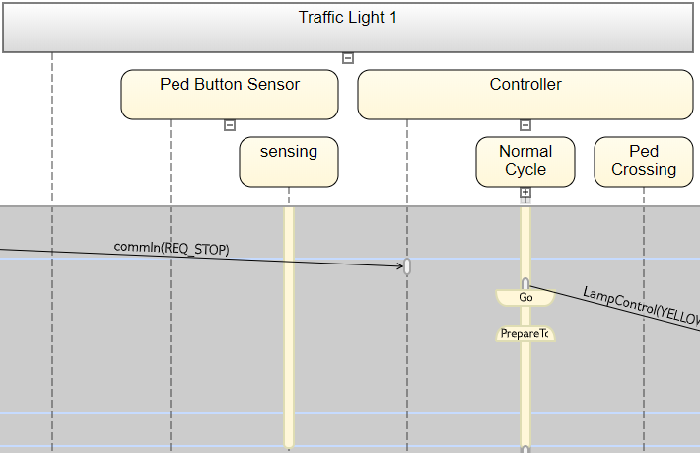
Sequence Viewer – サンプル -
Sequence Viewer ウィンドウでは、モデル内の各ブロックが、シミュレーション時間が下向きに進む縦のライフラインとして表現される
シミュレーション実行するとブロック間のエンティティの移動を可視化される
ヘッダペイン：サブシステム、Stateflow
+アイコンを選択すると、サブシステムのライフラインが展開
↓アイコンを選択すると、ルート表示を切り替え
送信側→受信側へ矢印として表示
・メッセージ、イベント、関数コール
State Activityと状態遷移を表示
黄色の縦棒はActiveなState
Simulation時間

Slide 17
Sequence Viewer – コード生成 -
本ブロックの有無によるコード生成結果に差分なし

Slide 18
Appendix

Slide 19
Matlab2019b + AUTOSAR Package
AUTOSAR Support Package について
https://jp.mathworks.com/matlabcentral/fileexchange/47890-embedded-coder-support-package-for-autosar-standard
Embedded coderのアドオンで、AUTOSARモデルからAUTOSAR準拠のCコード/ARXMLを生成することが可能となる。
Matlab R2014b – R2018bまでのサポート。
Matlab R2019a からはAUTOSAR Blockset製品が代替される。

Slide 20
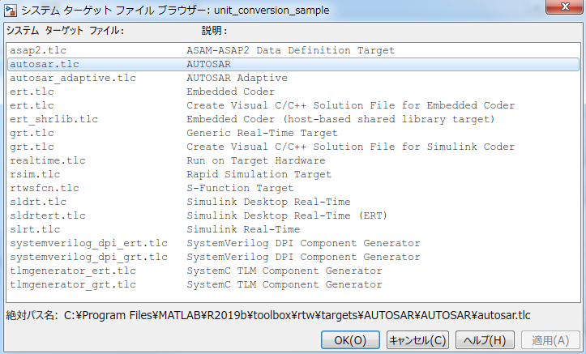
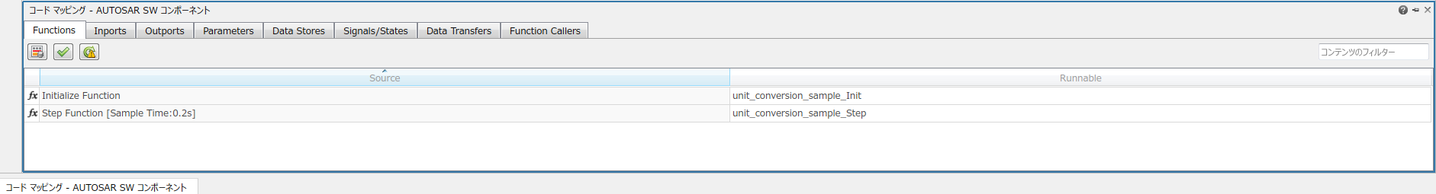
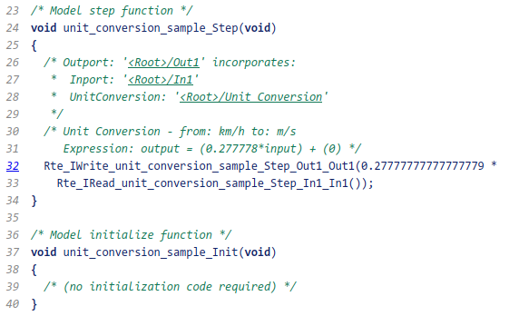
Matlab2019b + AUTOSAR code generation
Matlab2019bでAUTOSARコンポーネント生成し、コードを生成してみる。
コンフィグレーション設定：autosar.tlc 選択
アプリ→AUTOSAR Component Designer 実行
https://www.mathworks.com/help/autosar/ug/example-import-autosar-adaptive-component-to-simulink.html
AUTOSAR Software Component設定をSimulink上(コードマッピング)でカスタマイズ
Runnable function, RTE R/W, Parameter, Data Transfer等々
通常通りコード生成
コードマッピングエディアを開く
Runnable Step, Init関数が生成
RTE R/W APIが生成

Slide 21
以上

